Slide 1
2015182030 이 동 희
2D 게임 프로그래밍
프로젝트 2차 발표
Copyrightⓒ. Saebyeol Yu. All Rights Reserved.

Slide 2
Index
001
게임 컨셉
002
개발 범위
003
개발 계획 대비
현재 진행상황
004
GitHub Commit Page

Slide 3
1
게임 컨셉
High Concept
순차적으로 나오는 적들을 죽이고 최종 보스까지 죽이는 게임
핵심
횡스크롤 탄막 슈팅 게임
Copyrightⓒ. Saebyeol Yu. All Rights Reserved.

Slide 4
2
개발 범위
내용 | 최소 범위 | 최대 범위
컨트롤 | 상하좌우 4방향 & 공격 키 | 상하좌우 4방향 & 공격 키 등
맵 | 일반 몬스터 스테이지 2개 & 보스 몬스터 스테이지 | 일반 몬스터 스테이지 수 증가 & 중간 보스 스테이지 생성 & 보스 몬스터 스테이지
아이템 | 총알 개수 증가 & 총알 크기 확장 | 총알 개수 증가 & 총알 크기 확장 & 보호막 생성 & 이동속도 증가 & 펫 생성 등
난이도 | 아이템 획득량 ↑ = 난이도 상승 | 아이템 획득량 ↑ = 난이도 상승
사운드 | 배경 음악 & 플레이어 & 몬스터
게임 기능 | 게임 캐릭터 1명 구현 | 게임 캐릭터 2명 이상 구현 & 펫 구현
Copyrightⓒ. Saebyeol Yu. All Rights Reserved.

Slide 5
3
개발 계획 대비 현재 진행 상황
주차 | 목표 | 세부 계획
1주차 | 리소스 수집 | 1. 리소스 추출
2주차 | 게임 기본 구성 | 1. Player & monster 생성 2. Map 생성 3. Stage 기본 흐름 구현
3주차 | 캐릭터 & 몬스터 구현 | 1. Player 움직임 & 공격 구현 2. Monster AI 구현
4주차 | 난이도 적용 | 1. Item 개수에 따른 난이도 구현
5주차 | 중간 점검 | 1. Stage 1 완성 2. 플레이 타임 측정 3. 난이도 조정
6주차 | 아이템 & UI | 1. 공격 아이템 생성 2. 기본 UI 구현
7주차 | 게임 기능 세부화 | 1. Item 다양화 2. UI 추가 및 수정 3. Stage 추가 & 캐릭터 추가 4. Animation 작업
8주차 | 사운드 추가 | 1. Sound 작업
9주차 | 최적화 & 마무리 | 1. 게임 최적화 & 최종 테스트
날짜 | 구분 | 진행률
1주차 | 리소스 | 100%
2주차 | 플레이어 | 70% 8방향 움직임 기본 공격 공격 시 충돌 체크
3주차 | 몬스터 | 50% 기본 공격&움직임 플레이어 공격과 충돌 체크 보스 공격패턴 1개
4주차 | 스테이지 1 | 50% 플레이어와 몬스터 상호작용 시간에 흐름에 따른 몬스터 공격력 증가 보스 몬스터 구현
5주차 | 아이템 | 10 % 아이템 생성
Copyrightⓒ. Saebyeol Yu. All Rights Reserved.

Slide 6
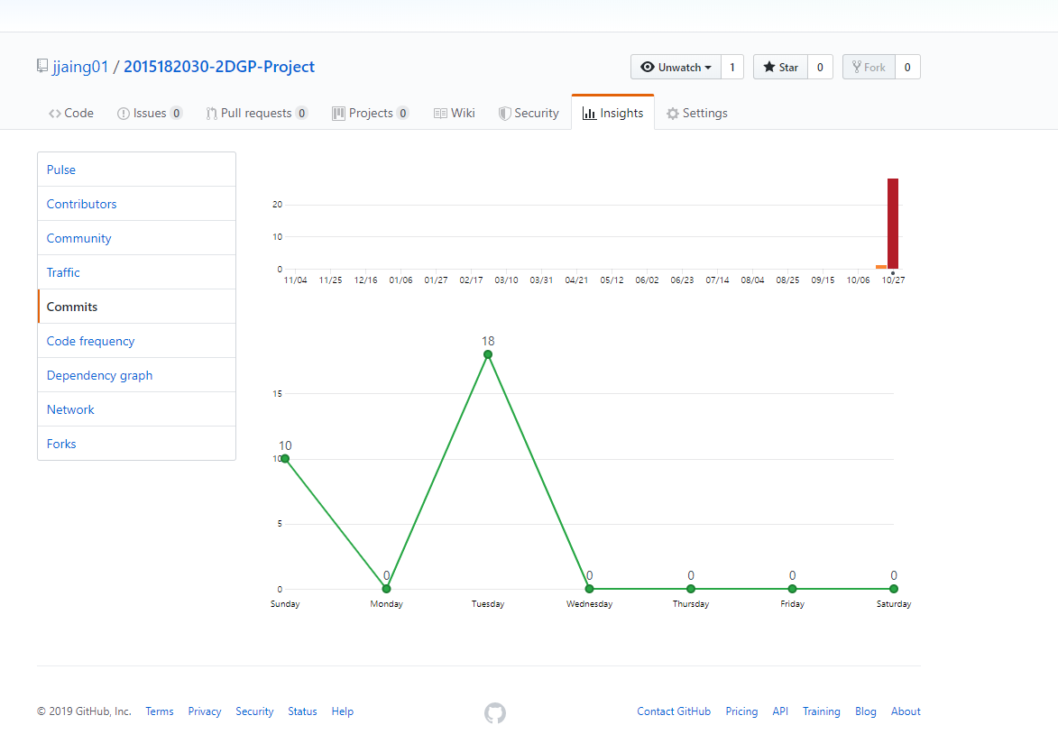
1
GitHub Commit Page
Copyrightⓒ. Saebyeol Yu. All Rights Reserved.

